Slide 1
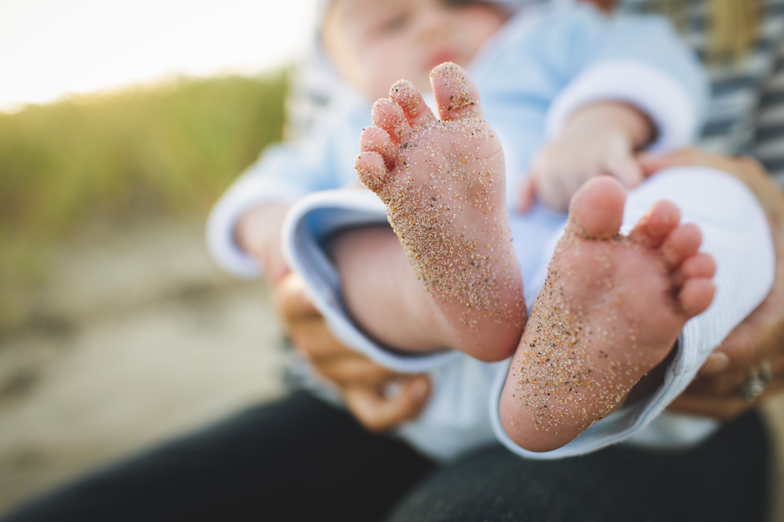
EG-HN 577, 1
Kind, du bist uns anvertraut
Kind, du bist uns anvertraut.
Wozu werden wir dich bringen?
Wenn du deine Wege gehst,
wessen Lieder wirst du singen?
Welche Worte wirst du sagen
und an welches Ziel dich wagen?

Slide 2
EG-HN 577, 2
Kind, du bist uns anvertraut
Kampf und Krieg zerreißt die Welt,
einer drückt den andern nieder.
Dabei zählen Macht und Geld,
Klugheit und gesunde Glieder.
Mut und Freiheit, das sind Gaben,
die wir bitter nötig haben.

Slide 3
EG-HN 577, 3
Kind, du bist uns anvertraut
Freunde wollen wir dir sein,
sollst des Friedens Brücken bauen.
Denke nicht, du stehst allein;
kannst der Macht der Liebe trauen.
Taufen dich in Jesu Namen.
Er ist unsre Hoffnung. Amen

